Slide 1



Desarrollo de Interprete en Typescript con Jison

Slide 2

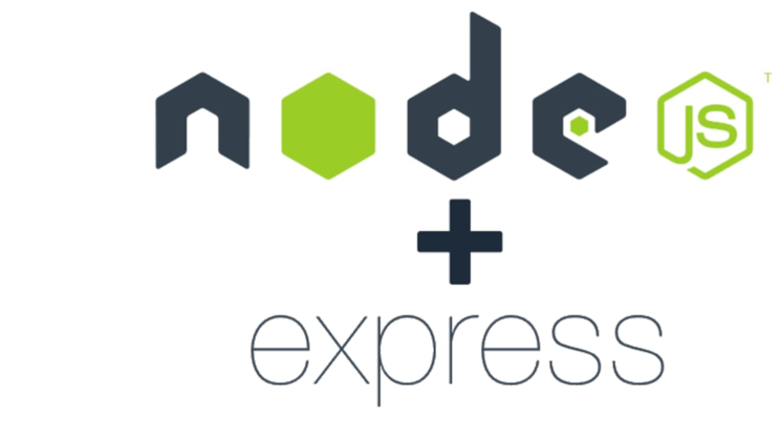

Herramientas
Express Js: Entorno de trabajo y levantar servicios
TS: Lenguaje de programación
EJS: Motor de plantillas para vistas web
Nodemon: Herramienta de desarrollo para reinicio automatico

Slide 3

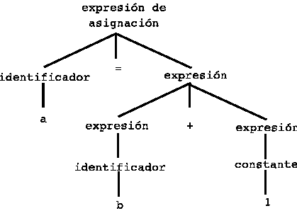
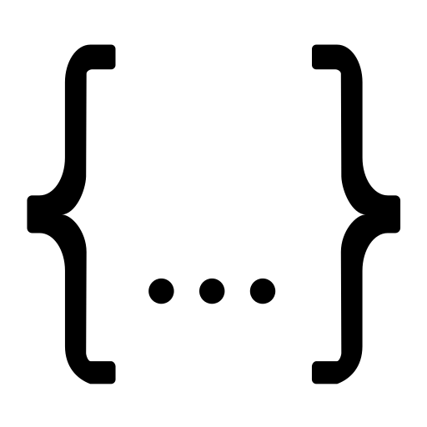
Generar Árbol AST
Acciones a la gramática
Nodo
Nodo
Nodo

Slide 4
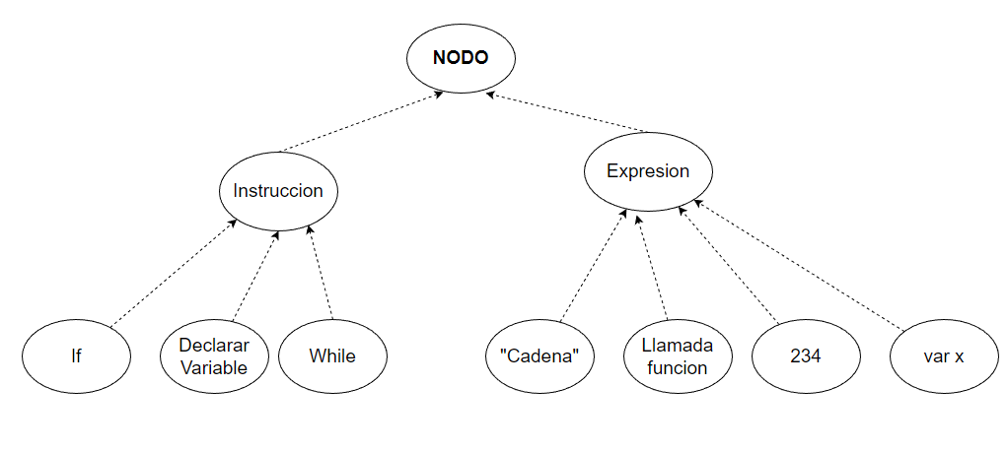
Objeto Nodo y herencia
Linea: number
Columna: number
Ejecutar(): any
getValor(): any
getTipo(): Tipo

Slide 5
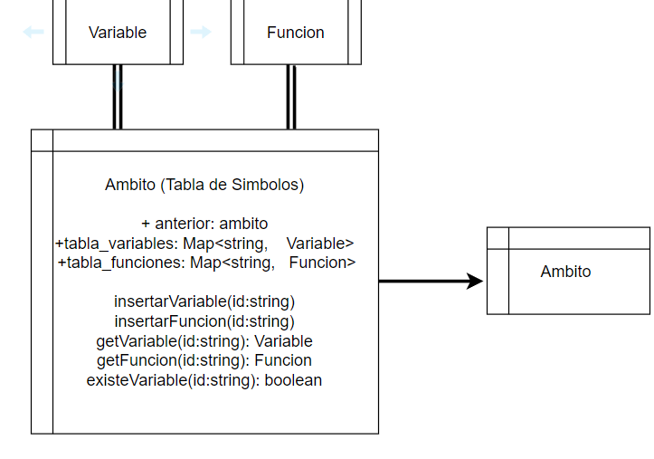
Clase Ámbito (Tabla de Símbolos)

Slide 6
Ejecución de un interprete
Ejecutar instrucción por instrucción
Generar la salida directamente al ejecutar las instrucciones
Recorrer la estructura de datos del árbol abstracto(AST) en profundidad.

Slide 7
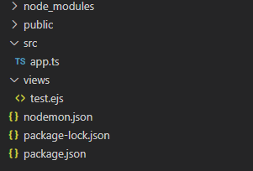
Comandos npm para instalación de ambiente de desarrollo
Estructura de carpetas inicial del proyecto
npm init
npm install express
npm install @types/express
npm install ejs
npm install -g ts-node
npm install -g typescript
npm install --save-dev @types/node
npm install nodemon --save-dev
npm install -g jison

